Slide 1

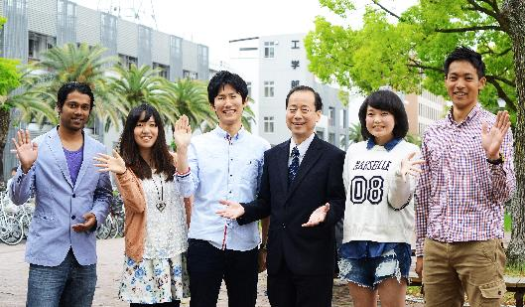
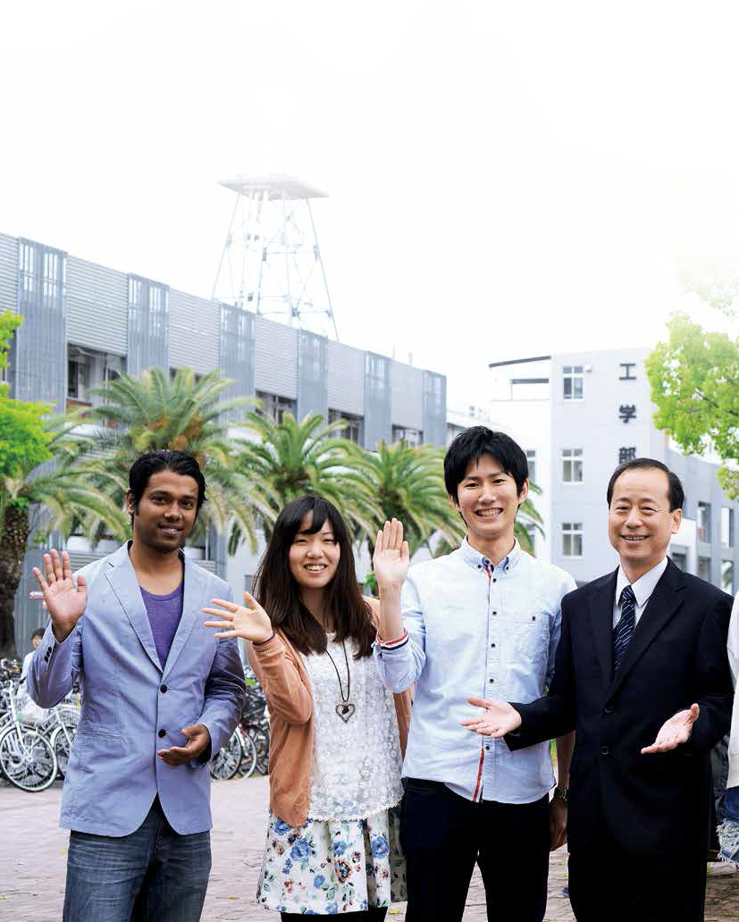

岡山大学工学部の紹介
Since 1960
FACULTY OF ENGINEERING
1

Slide 2
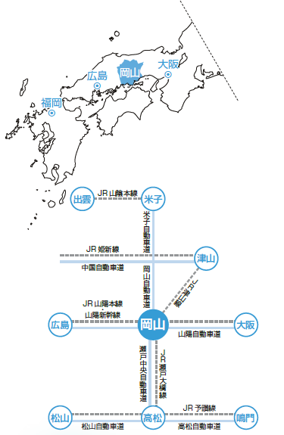

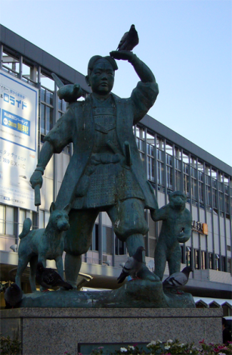
岡山大学の所在地
岡山駅（のぞみ停車駅）
名物
  桃太郎･吉備団子･桃
  後楽園
晴れの国
名古屋
新大阪から新幹線で最短約45分
新神戸から新幹線で最短約31分
2

Slide 3
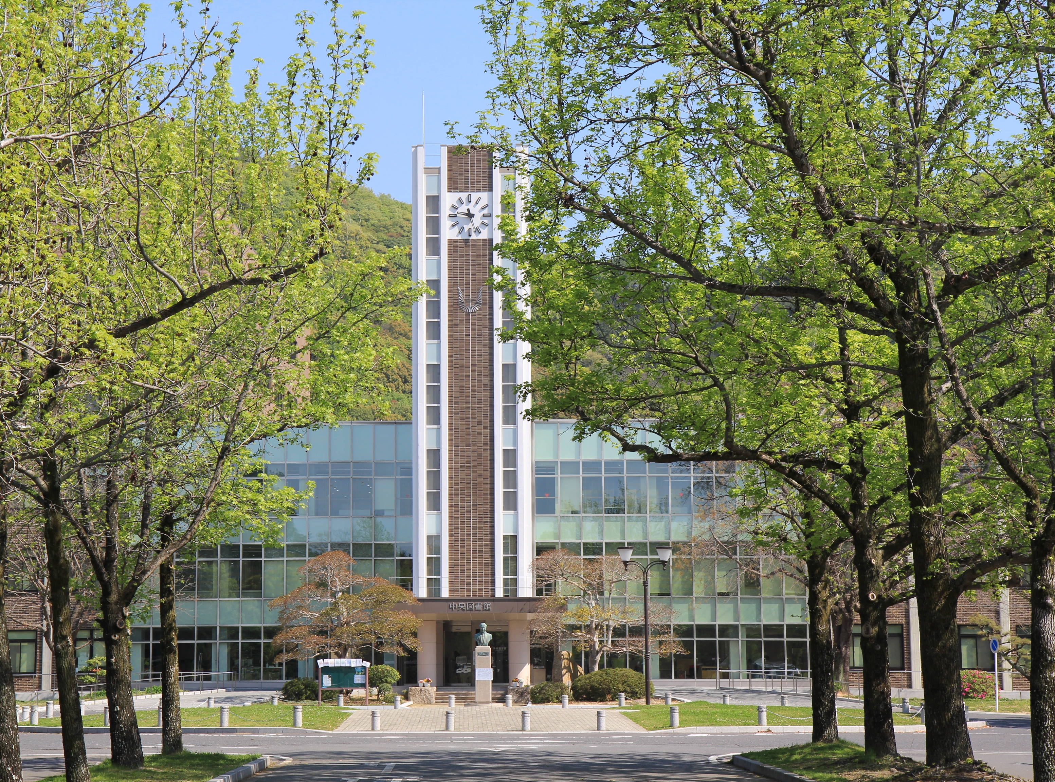
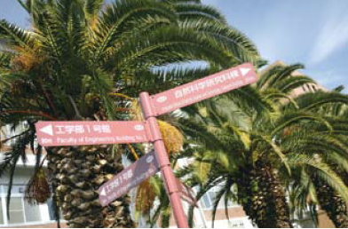
岡山大学工学部の特長
立地
  ｰ市街地に位置し，広大なキャンパスを持つ総合大学
3

Slide 4
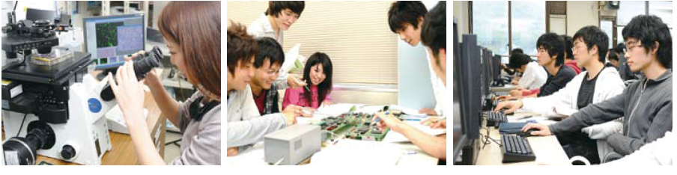
工学部と社会との関わり
理系関係学部
  教育学部
  理学部
  医学部
  歯学部
  薬学部
  工学部
  環境理工学部
  農学部
  理学
辞書によると・・・
自然科学（物理学や化学など）の
理論的研究および基礎部門の総称
“自然科学を社会にどう役立てるか”を学びます．もちろん，そのためには自然科学も学びます．
卒業後は・・・
社会に貢献する技術者・研究者
4

Slide 5

工学部の役割
“理論を技術に”
原子から宇宙まで
環境・エネルギー，安全・安心
理論の融合による革新的技術
5

Slide 6
『工学』って何だろう？
6

Slide 7
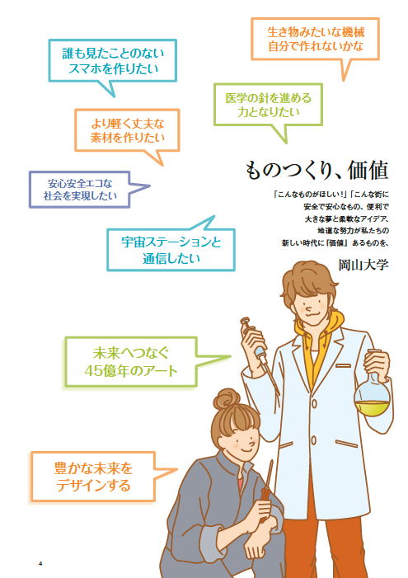
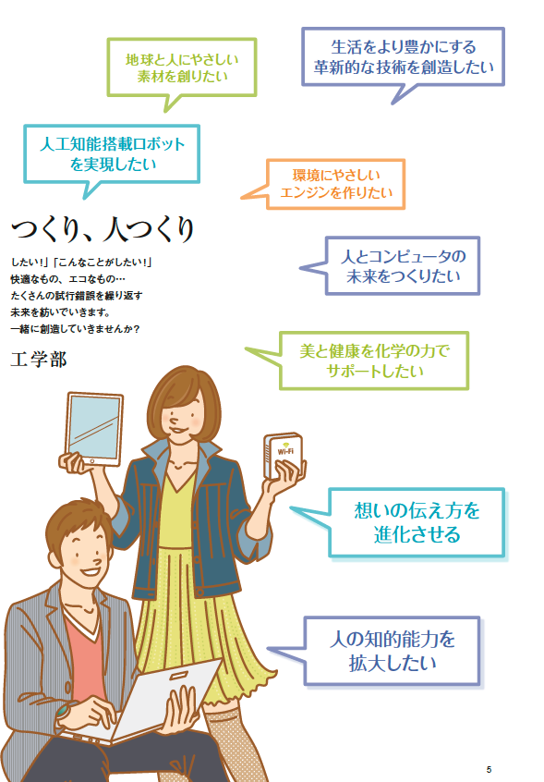
『工学』って何だろう？
7

Slide 8
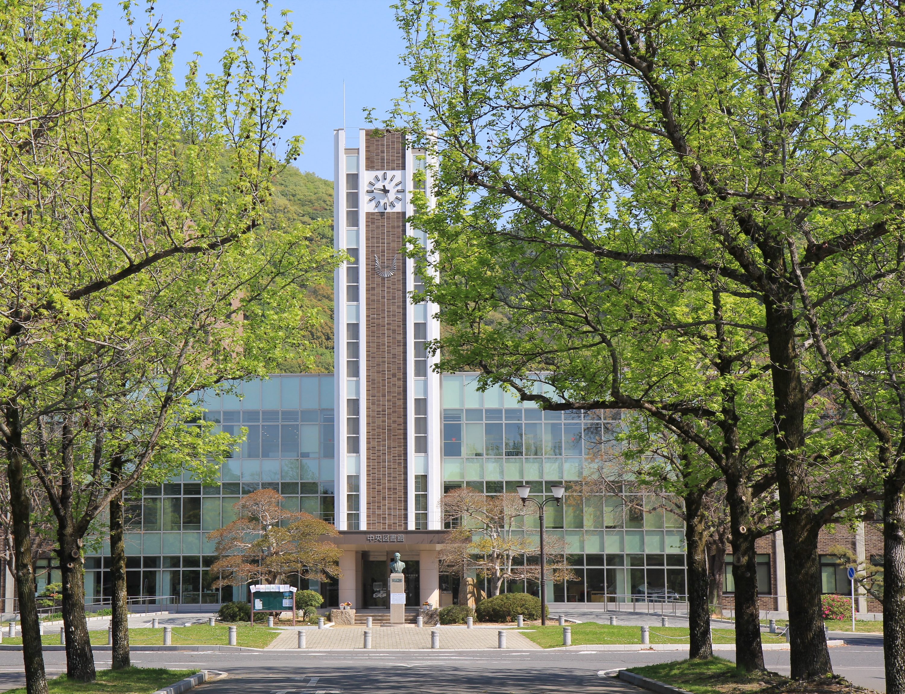
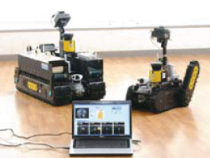
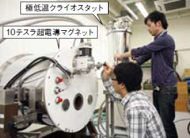
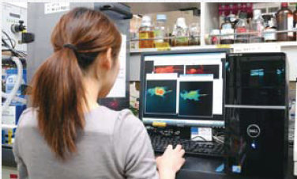
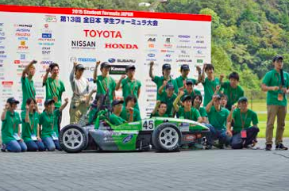
岡山大学工学部の特長
立地
  ｰ市街地に位置し，広大なキャンパスを持つ総合大学
教育
  ｰ課題探求型人材育成
  ｰきめ細やかな教育システム
  ｰ実践的ものづくり教育
社会的認知度
  ｰ優れた研究・豊富な研究設備
  ｰ高い進学率・就職率
8

Slide 9
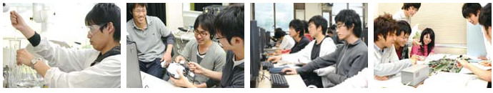
課題探求型人材育成
専門分野の基礎的知識の修得と活用能力，自主的な学習能力，探求能力の育成
幅広い視野と柔軟で総合的な判断能力の育成
倫理観，社会貢献する態度の育成
日本語と外国語の十分なコミュニケーション能力，及び情報活用能力の育成
豊かな人間性の育成
9

Slide 10

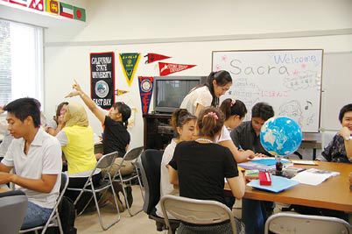
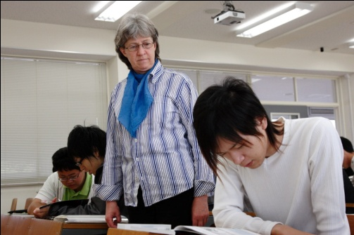
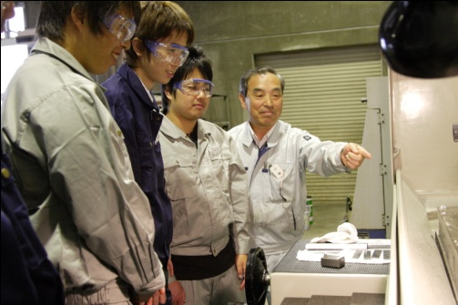
きめ細やかな教育システム
アドバイザ制度
アドバイザによる学習進捗状況サポート
国際的な交流
短期交換留学プログラム（EPOK）
キャリア支援
インターンシップによる就業体験
企業への推薦制度実施
10

Slide 11

ユニークな教育体制
cv
cv
cv
cv
cv
cv
cv
cv
cv
cv
cv
cv
11

Slide 12
６０分授業＋４学期制

Slide 13
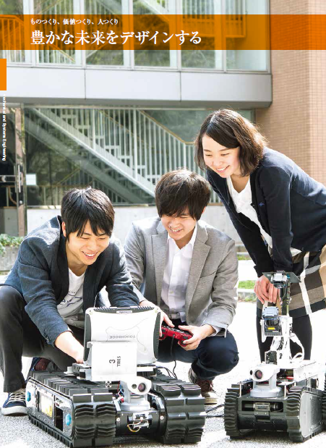
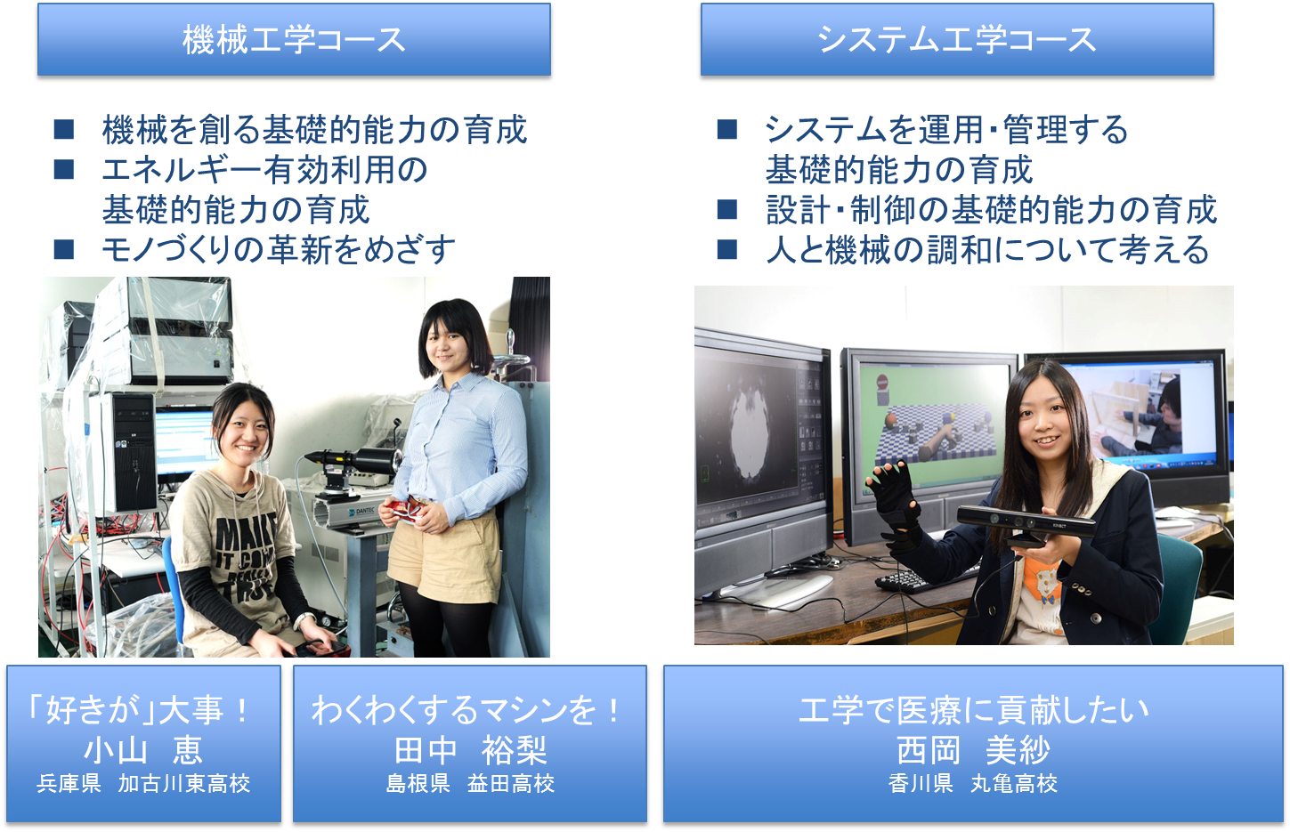
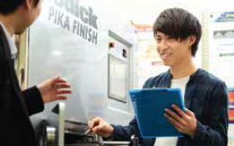

機械システム系学科
環境や人に優しく安全な機械を実現するための技術開発
機械要素，機械装置，ロボット，システムやヒューマンインターフェースの設計管理と運用
機械やシステムを用いたサービスの創成と発展
知識を深める
４年次生 酒井 翼
（兵庫県 北摂三田高等学校卒業）
多くの知識が得られる魅力
４年次生 細井 鈴子
(徳島県 城南高等学校卒業)
13

Slide 14
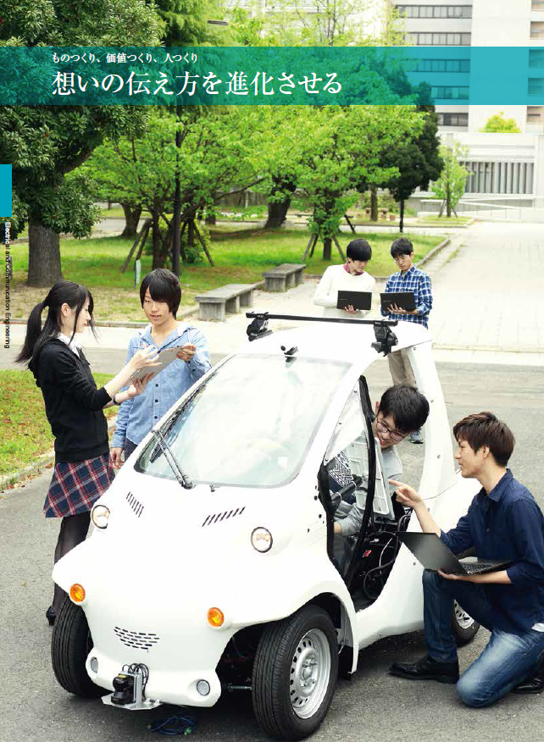
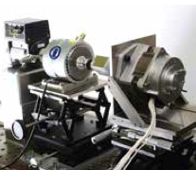
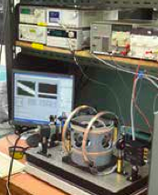
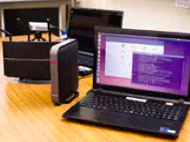
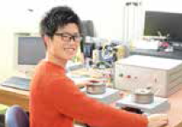


電気通信系学科
      国際的な視野で地球に貢献する研究・技術スペシャリストを育てます．
      そのために，
      「想いの伝え方」を進化させ，未来を拓く「ものづくり」を支える総合工学を学びます．
      コンピュータ・エレクトロニクス・ネットワークの専門知識を習得します．
平成29年度から3コースに
      エネルギー制御コース
      本コースでは、電子材料の物性、発電や送電の仕組み、パワーエレクトロニクス、自動制御などを学びます。
      知能エレクトロニクスコース
      本コースでは、電気回路、電子回路、半導体、光エレクトロニクスなどを学びます。
      ネットワーク工学コース
      本コースでは、通信技術、ネットワーク構築技術、情報セキュリティ技術を学びます。コンピュータ設計手法、ネットワークプログラミング手法などの具体的な手段を習得します。
制御工学で生活を
より豊かなものに
４年次生 尾高 祐治
（広島県 府中高等学校卒業）
大学生活で得たものを
将来につなげたい
４年次生 中島 悠里花
（大阪府 清水谷高等学校卒業）
学びたいことが
見つかる
４年次生 南條 由紀
（静岡県 清水東高等学校卒業）
14

Slide 15
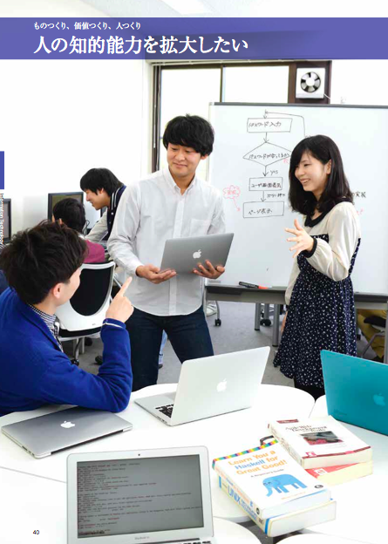
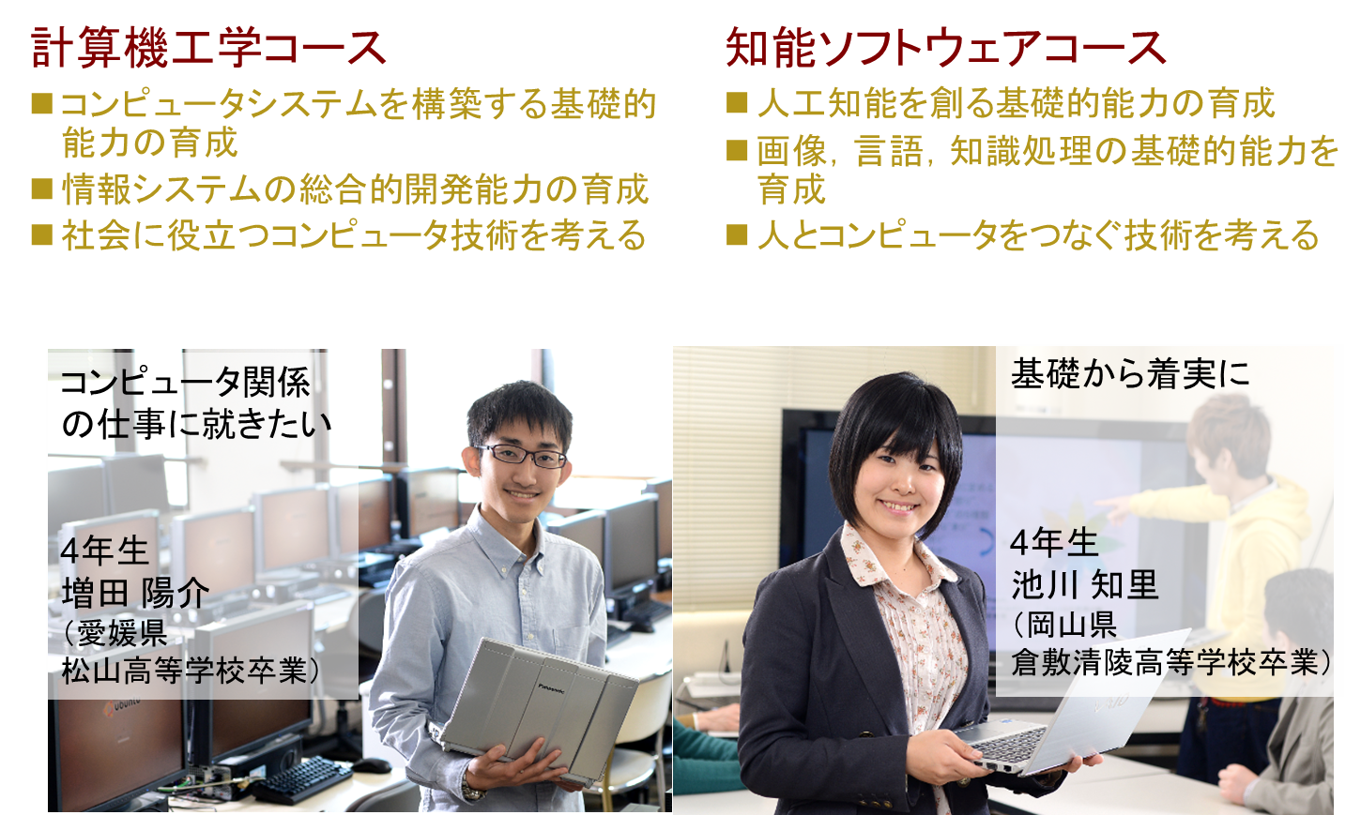
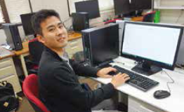
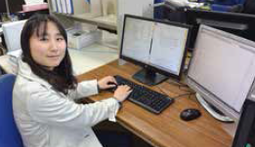
情報系学科
      ・情報化社会の基盤を支えるソフトウェア・ハードウェアによるシステムの構築および革新
・人間の知能を代行する人工知能の設計
・社会情報システムにおけるサービスの創造と発展
ソフトウェア技術者としての
社会貢献
４年次生 池本 和靖
（岡山県 勝山高等学校卒業）
知識を得て夢を見つける
４年次生 八杉 さゆり
（兵庫県 姫路西高等学校卒業）
15

Slide 16
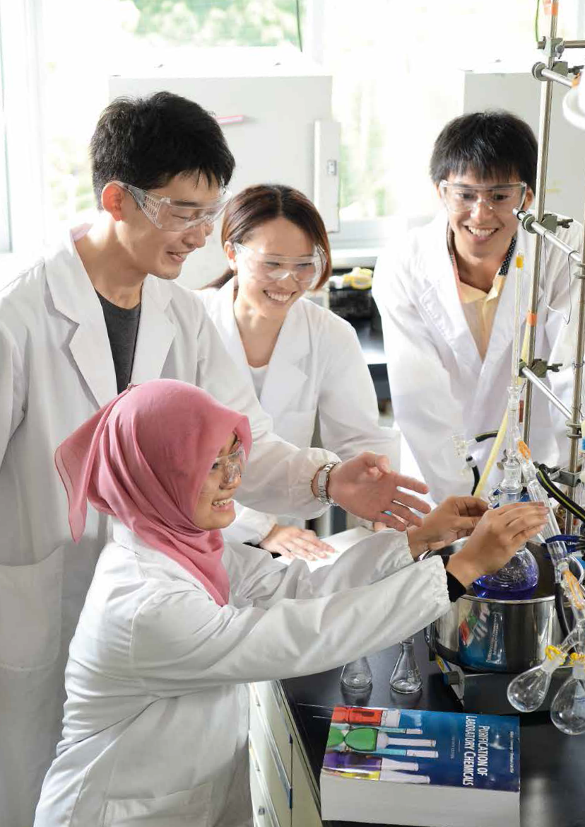
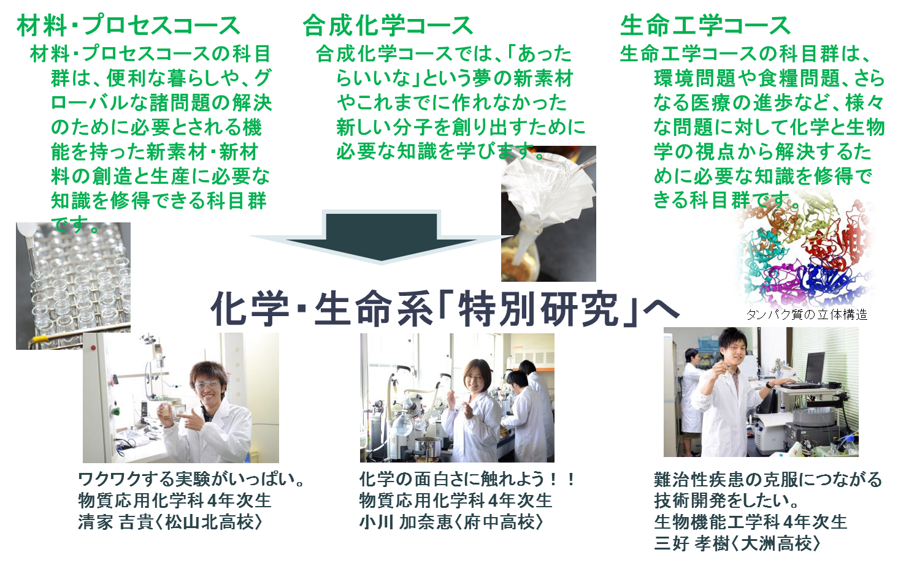
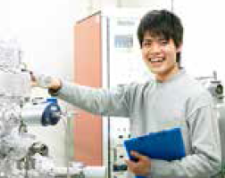
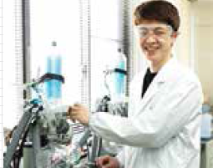
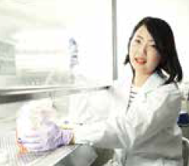
化学生命系学科
化学とバイオテクノロジーで未来を創る
・ミクロだけれどグローバルなものづくり
・豊かな暮らしと未来を拓く化学とその応用技術
・生命の探求から最先端技術の独創的開発へ
・国境を越え世界的に通用する技術者･研究者と
・化学，生命科学，工学を基盤とし，先端分野･境界領域で中核的な役割を果たす人材を育成します
ものつくり、価値つくり、人つくり
未来へつなぐ45億年のアート
新奇な材料を
つくりたい！
４年次生 伊藤 亮介
（兵庫県 加古川東高等学校 卒業）
夢を目指してる方へ
４年次生 ユドンウン
（ソウル特別市 光新高等学校
卒業）
研究への意欲が深まり
ワクワクする日々
４年次生 峯苫 智晴
（岡山県 倉敷青陵高等学校
卒業）
16

Slide 17
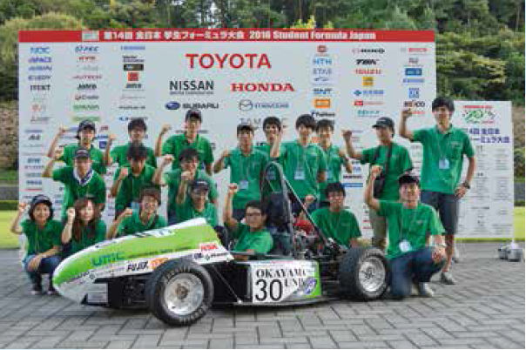
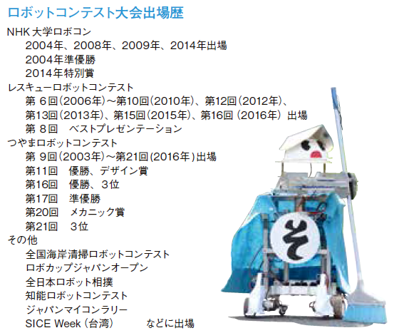
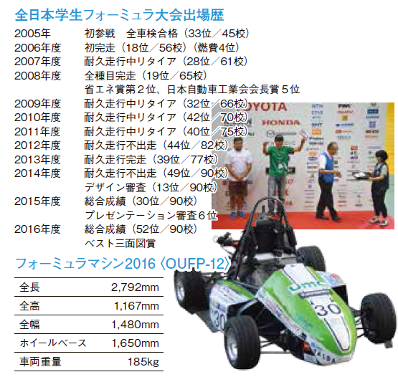
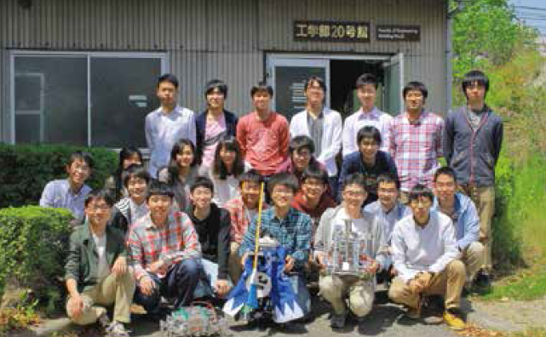
実践的ものづくり教育
岡山大学フォーミュラ プロジェクト
ロボット研究会
17

Slide 18
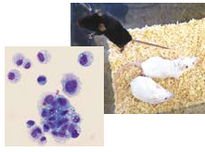
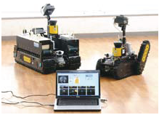
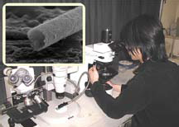
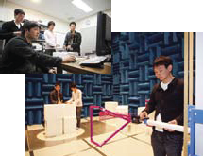
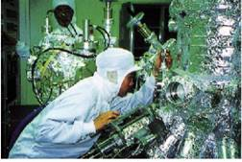
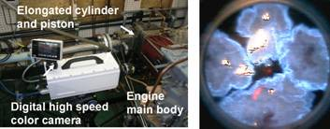
優れた研究・豊富な研究設備
18

Slide 19
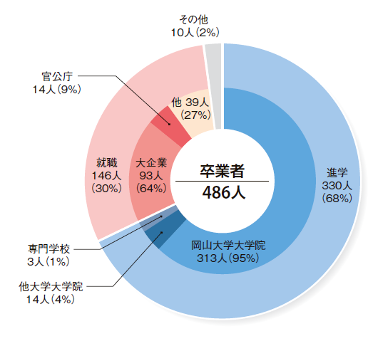
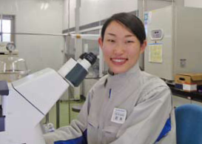
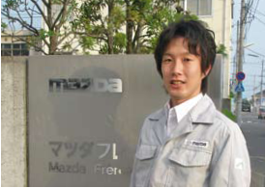
工学部卒業生の進学率・就職率（学部間比較）
大学院への進学率 67%
就職率
就職希望者１６２名に対して求人数２，６４２名
19

Slide 20
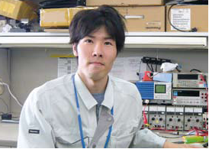
工学部卒業生の就職先
20

Slide 21
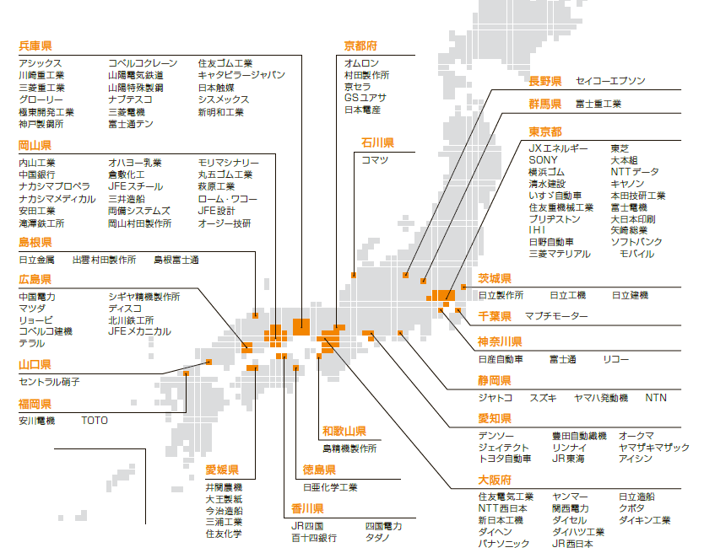












機械システム系学科の就職先
岡山県内，関西地区を中心に全国で卒業生は活躍中！
就職担当教授による
きめ細かなサポート
21

Slide 22












































機械システム系学科の就職先の例
自動車
電機
トヨタ自動車株式会社®
本田技研工業株式会社®
三菱自動車工業株式会社®
株式会社日立製作所®
パナソニック株式会社®
シャープ株式会社®
ウシオ電機株式会社®
マツダ株式会社®
富士重工業株式会社®
スズキ株式会社®
日本精工株式会社®
三菱電機株式会社®
キヤノン株式会社®
セイコーエプソン株式会社®
ブラザー工業株式会社®
機械
アイシン精機株式会社®
ダイハツ工業株式会社®
株式会社デンソー®
化学
株式会社村田製作所®
オムロン株式会社®
京セラ株式会社®
古野電気株式会社®
三菱重工業株式会社®
川崎重工業株式会社®
株式会社ＩＨＩ®
株式会社クボタ®
株式会社クラレ®
富士フイルム
ホールディングス株式会社®
三菱化学株式会社®
三井化学株式会社®
日立造船株式会社®
三井造船株式会社®
株式会社小松製作所®
株式会社島津製作所®
旭硝子株式会社®
新日本石油株式会社®
太平洋セメント株式会社®
三浦工業株式会社®
井関農機株式会社®
ナカシマプロペラ株式会社®
その他 非製造
金属
新日本製鐵株式会社®
株式会社神戸製鋼所®
住友金属工業株式会社®
清水建設株式会社®
株式会社山武®
セコム株式会社®
西日本旅客鉄道株式会社®
ＪＦＥスチール株式会社®
株式会社住生活グループ®
住友電気工業株式会社®
三井金属鉱業株式会社®
大日本印刷株式会社®
株式会社ベネッセ
コーポレーション®
株式会社
両備システムズ®
東日本旅客鉄道株式会社®
公務員
岡山市
日本原子力研究開発機構
中国経済産業局
中国電力株式会社®
四国電力株式会社®
株式会社エヌ・ティ・ティ・ドコモ®
株式会社エヌ・ティ・ティ・データ®
22

Slide 23






























電気通信系学科の就職先の例
情報・通信関連
電機・電子関連
電力・重工関連
自動車・運輸関連
化学・材料関連
その他
西日本電信電話株式会社® 株式会社エヌ・ティ・ティ・ドコモ® 株式会社両備システムズ® NTTソフトウェア株式会社社® 株式会社NTTデータ® 日本無線株式会社® 三菱スペース・ソフトウェア®
キヤノン株式会社® 三菱電機株式会社® シャープ株式会社® 株式会社日立製作所® パナソニック株式会社®日本電気株式会社® 株式会社東芝® カシオ計算機株式会社® コニカミノルタホールディングス株式会社®
ウシオ電機株式会社® 住友電気工業株式会社® 株式会社村田製作所® 古野電気株式会社® オムロン株式会社® 任天堂株式会社® オリンパス株式会社®
東京電力株式会社® 関西電力株式会社® 中国電力株式会社® 四国電力株式会社® 九州電力株式会社® 関電プラント株式会社® 住友共同電力株式会社®
IHI株式会社® 三菱重工業株式会社® 川崎重工業株式会社® 三井造船株式会社® 住友金属工業株式会社® 三菱重工株式会社®
トヨタ自動車株式会社® 本田技研工業株式会社® 日産自動車株式会社® 三菱自動車工業株式会社® マツダ株式会社® 株式会社デンソー® 西日本旅客鉄道株式会社® 東海旅客鉄道株式会社®
旭化成株式会社® 三菱マテリアル株式会社® 株式会社クラレ® 旭硝子株式会社® 新日本石油株式会社® 株式会社INAX® 日東電工株式会社® 東レ株式会社® JFEスチール株式会社®
株式会社中国銀行® キリンビール株式会社® サントリーホールディングス株式会社® ヤンマー株式会社® 株式会社ベネッセコーポレーション® 株式会社中国放送® 山陽放送株式会社®
23

Slide 24










情報系学科の就職先
岡山県内，中国地方，関西，東京を中心に全国で
卒業生は活躍中！
24

Slide 25





















情報系学科の就職先の例
情報・通信・ソフトウェア・サービス関連
NECシステムテクノロジー株式会社®
日本電信電話株式会社®
NTTソフトウェア株式会社®
株式会社NTTデータ®
株式会社エヌ・ティ・ティ・ドコモ®
西日本電信電話株式会社®
パナソニックITソリューションズ株式会社®
株式会社エヌ・ティ・ティ ネオメイト®
ヤフー株式会社®
楽天株式会社®
日本アイ・ビー・エム株式会社®
株式会社野村総合研究所®
株式会社ゼンリン®
株式会社両備システムズ®
株式会社富士通中国システムズ・ウェスト®
三菱電機コントロールソフトウエア株式会社®
TIS株式会社®
伊藤忠テクノソリューションズ株式会社®
株式会社いよぎんコンピュータサービス®
三井造船システム技研株式会社
スミセイ情報システム株式会社®
株式会社日立システムズ®
株式会社オージス総研®
電気・電子関連
キヤノン株式会社®
パナソニック株式会社®
シャープ株式会社®
沖電気工業株式会社®
株式会社日立製作所®
三洋電機株式会社®
グローリー株式会社®
株式会社東芝®
富士通株式会社®
日本電気株式会社®
オムロン株式会社®
京セラ株式会社®
株式会社リコー®
三菱電機株式会社®
エンターテインメント関連
自動車・重工関連
任天堂株式会社®
株式会社セガ®
株式会社スクウェア・エニックス®
マツダ株式会社®
株式会社デンソー®
川崎重工株式会社®
化学・銀行・その他
旭化成 株式会社®
日亜化学工業株式会社®
大日本印刷株式会社®
広島国税局®
福山市役所®
日清オイリオグループ株式会社®
株式会社中国銀行®
愛媛銀行株式会社®
岡山市役所®
国土交通省九州地方整備局®
岩国市役所®
株式会社山口銀行®
25

Slide 26











































化学生命系学科の就職先の例
化学・材料関連
出光興産株式会社®
宇部興産株式会社®
大塚化学株式会社®
京セラ株式会社®
株式会社クラレ®
新日本製鐵株式会社®
住友化学株式会社®
大王製紙株式会社®
大日本塗料株式会社®
東ソー株式会社®
東洋紡績株式会社®
株式会社トクヤマ®
日亜化学工業株式会社®
日産化学工業株式会社®
日本ガイシ株式会社®
日本ゴア株式会社®
株式会社日本触媒®
日本電気硝子株式会社®
日本特殊陶業株式会社®
日本ペイント株式会社®
三井化学株式会社®
JFEスチール株式会社®
DOWAホールディングス株式会社®
内山工業株式会社®
ナカシマプロペラ株式会社®
メディカル関連
アステラス製薬株式会社®
アストラゼネカ株式会社®
エーザイ株式会社®
大塚製薬株式会社®
小野薬品工業株式会社®
グラクソスミスクライン株式会社®
小林製薬株式会社®
沢井製薬株式会社®
参天製薬株式会社®
塩野義製薬株式会社®
大正製薬株式会社®
大鵬薬品工業株式会社®
タカラバイオ株式会社®
第一三共株式会社®
大日本住友製薬株式会社®
中外製薬株式会社®
株式会社テルモ®
ナカシマメディカル株式会社®
ノバルティスファーマ株式会社®
バイエル薬品株式会社®
ロート製薬株式会社®
MSD株式会社®
食品・生活関連
アサヒビール株式会社®
株式会社カゴメ®
キリンホールディングス株式会社®
株式会社 資生堂®
日本食研株式会社®
日本tたばこ産業株式会社®
森永乳業株式会社®
山崎製パン株式会社®
ライオン株式会社®
電気・自動車・情報関連
パナソニック株式会社®
シャープ株式会社®
株式会社 東芝®
トヨタ自動車株式会社®
本田技研工業株式会社®
三菱自動車工業株式会社®
両備システムズ株式会社®
NTT西日本株式会社®
26

Slide 27

岡山大学工学部を体験しよう
オープンキャンパス
  模擬講義や実験見学など「見て」「触れて」「知る」をコンセプトにした「体験入学」です
    例年８月上旬に実施（2017年8月5日，6日）
岡山大学工学部ウェブサイト
  http://www.eng.okayama-u.ac.jp/
  各学科へのリンク
  工学部紹介映像など
27

Slide 28
参考資料

Slide 29
工学部卒業生の就職先
就職先の業種に対して学科の専門性は多少関係
学科を問わずあらゆる業種の企業に就職
  新技術の研究開発には，さまざまな分野の英知が必要
  仕事ではチームワークが重要
バイオ燃料・燃料電池
液晶モニタ
カーナビ （ＧＰＳ）
タイヤ
ＡＴ
軽量ボディ
ＣＰＵ

Slide 30

進路構成

Slide 31

柔軟性のある専門分野の選択

Slide 32

教育課程

Slide 33
我が国屈指の国立総合大学
平成２５年度 運営費交付金ランキング
順位 | 大学名
１ | 東京大学
２ | 京都大学
３ | 東北大学
４ | 大阪大学
５ | 筑波大学
・ ・
１３ | 岡山大学
１４ | 金沢大学
１５ | 新潟大学
（文部科学省ホームページより）

Slide 34
科学研究費助成事業（科研費）
平成25年度 科研費採択ランキング
（文部科学省ホームページより）

Slide 35
本学の教育力：全国の大学の学長からの評価
教育面
経営戦略面で注目
順位 | 大 学
１ | 金沢工業大
２ | 国際基督教大
３ | 立命館大
４ | 桜美林大
５ | 慶應義塾大
６ | 立教大
７ | 立命館アジア太平洋大
８ | 岡山大
９ | 東京大
１０ | 早稲田大
順位 | 大 学
１ | 東京大
２ | 京都大
３ | 九州大
４ | 岡山大
５ | 山形大
朝日新聞社「大学ランキング２０１１」
朝日新聞社「大学ランキング２００８」

Slide 36

本学の教育力 ： 高校生のイメージ
日本経済新聞社大学イメージランキング２０１０．１１．２９

Slide 37
本学の研究力 ： 産学連携
大学発ベンチャー設立数上位大学（平成19年度）
順位 | 機関名 | 件数
１ | 岡山大 | 8
２ | 東京工業大 | 7
３ | 早稲田大 | 6
３ | 筑波大 | 6
５ | 東北大 | 4
６ | 京都大 | 3
６ | ﾃﾞｼﾞﾀﾙﾊﾘｳｯﾄﾞ大学院 | 3
６ | 明治大学 | 3
経済産業 省「平成19年度大学発ベンチャー調査」より
・平成19年度大学発ベンチャー設立数で1位。

Slide 38

科研費補助金配分総額

Slide 39

本学の研究力 ： 研究論文発表ランキング
上位５０校のうち３５校、上位２０校のうち１６校が国立大

Slide 40

特許登録件数ランキング
Notes:
【ランキングの集計について】
特許資産の規模とは、各大学・研究機関などが保有する登録特許を資産としてとらえ、その総合力を判断するための指標です。特許1件ごとに特許の注目 度を評価する「パテントスコア」を算出した上で、スコアの高低が明確になるように重み付けを行い、それに特許失効までの残存期間を掛け合わせて、機関ごとに合計得点を集計しています。パテントスコアの算出には、特許の出願後の審査プロセスなどを記録化した経過情報を用いています。経過情報には、出願人に よる権利化に向けた取り組みや、特許庁審査官による審査結果、競合出願人によるけん制行為などのアクションが記録されており、これらのデータを指数化することで、出願人、審査官、競合出願人の3者が、それぞれの特許について、どれくらい注目しているかを客観的に測ることができます。2011年3月末時点に おいて登録特許を1 件以上保有している大学・研究機関を対象に集計しました。
【コメント】
上位20位のうち、前年から大きく順位を上げたのは、前年18位から9位となった岡山大学です。同大学は1件あたりの注目度も最も高い結果となっています。
本ランキングにおける注目度の算出では、大きく「権利化への意欲の高さ」「審査官からの認知度の高さ」「他者からの注目度の高さ」の3つの観点から評価をしていますが、このうち特に「権利化への意欲の高さ」の面で得点を上げました。また、出願から比較的早い段階で登録に至っており、他者にくらべて早期に権利化されている点もポイントとなっています。技術分野別に見ると、生命工学や環境化学などに強みを持っています。

Slide 41

免許・資格
教員免許
安全管理者
エネルギー管理士
ボイラー取扱主任者
危険物取扱者
毒物劇物取扱責任者
電気主任技術者
安全衛生特別教育 修了認定

Slide 42

改組前と現在の学科・コースの対応

Slide 43




学科再編の目的
高校生のために
－ 専門性を明確にした７学科
⇒４系学科による分野別の分かりやすい構成
－ 専門分野のへの
志望が明確な入学者への対応
⇒ コース指定型
－ 転学科，転コースの弾力化
社会的要求への対応
－ 複合的・融合的科学技術への対応
⇒ 工学部共通科目と系学科専門科目による
基礎的スキル，基礎知識の修得
＋
コース別科目による十分な専門知識の修得
－ より高度で専門的な大学院教育課程との接続
⇒ 大学院専攻と連携する４系学科９コース

Slide 44
工学部 入試について
推薦入試，前期入試，後期入試の３種類の入学者選抜を実施。
推薦入試に関しては，全学科，面接（口述試験を含む）のみ。
前期入試に関しては，志望学科を４学科のうちから第３志望まで認めます。
工学部では通常，２年次後期からコース配属されますが，成績優秀な入学者に対しては，「コース指定型」として，入学当初からコースを指定することを認めています。（前期入試・後期入試とも）
※ 詳細は，入学者選抜要項および学生募集要項を確認してください。

Slide 45
工学部 アドミッションポリシー
工学部では，人間，社会，自然，環境等の何れにも配慮し，人類の存続と繁栄に必要な科学技術の発展に貢献することのできる人材の育成を目指しています。そのために，次のような人が入学することを期待します。
(1) 自ら好奇心を持って勉学および新しいことに取り組む意欲がある人
(2) 人間，社会，環境等と科学技術との関連について関心がある人
(3) 日本語でのコミュニケーション能力および国際化に必要な英語のスキルを有している人
(4) 各学科において望まれる人は，上記に加えて以下のとおりです。
機械システム系学科は，ものが創り出される仕組みや方法に興味があり，新たな機械やシステムを開発しようとする意欲を持ち，数学や物理の基礎学力を持った人を期待します。
電気通信系学科は，環境と人間が調和した低炭素社会の構築に不可欠な分野である電気電子工学や通信ネットワーク工学に興味を持ち，数学と物理の基礎的な学力を有し，修得した技術で社会に貢献する意欲を持った人を期待します。
情報系学科は, コンピュータと知能に関する科学・工学に立脚して国際的に活躍することを鑑みて、産業や社会の基盤となる情報システムの構築に関心が高く，数学・英語に関する基礎的な能力と科学的な考え方や知能の本質に興味と好奇心を持つ人を期待します。
化学生命系学科は，高等学校等において全ての学問に興味を持って勉強し，それらの基礎をしっかりと理解しており，それらを駆使して論理的な思考ができ，ものごとに対して常に「なぜそうなるのか」を考える姿勢と学習習慣を持つ人を期待します。

Slide 46


H21年度卒業生満足度調査（工学部）
工学部
満足している： 82.2%
どちらとも言えない： 9.9%
不満である： 7.9%
（全学部）
満足している： 85.6%
どちらとも言えない： 7.7%
不満である： 6.7%
非常に不満である
かなり不満である
1.3%
非常に満足している
2.3%
無回答
7.3%
やや不満である
0.0%
4.3%
どちらとも言えない
9.9%
かなり満足してい
る
25.8%
やや満足している
49.1%

